Slide 1
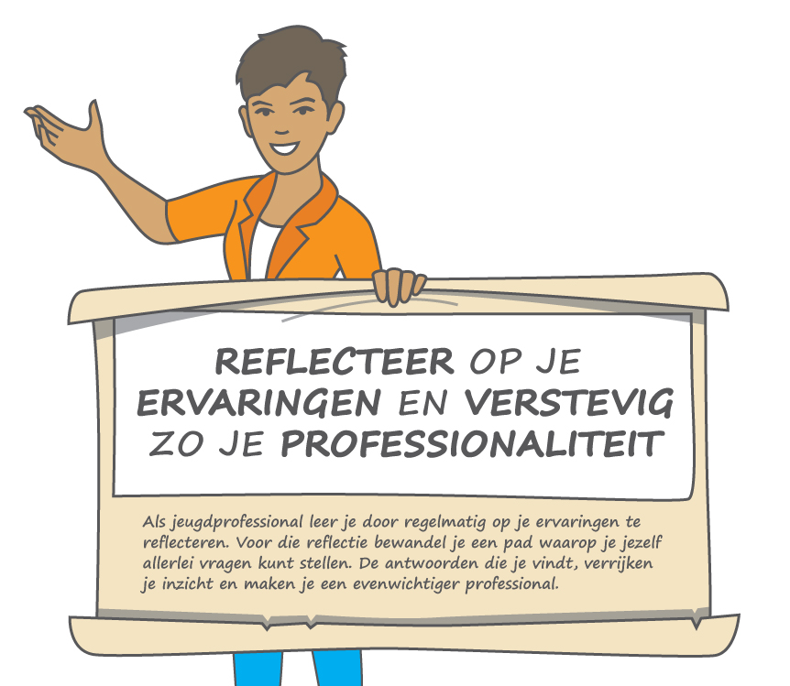
Reflectiewijzer
lesmateriaal
© Regionaal Leernetwerk Jeugd Utrecht
Gefinancierd door ZonMw
Gerealiseerd door Analytic Storytelling

Slide 2
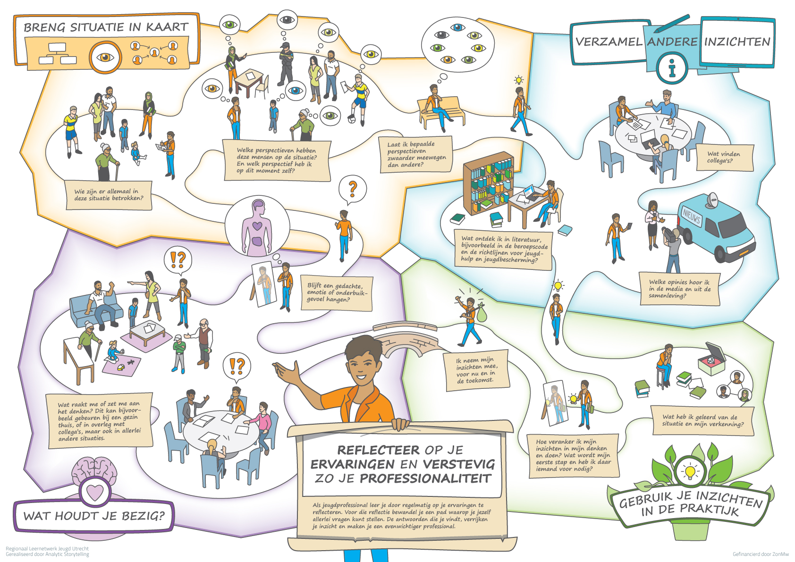
Reflectiewijzer

Slide 3
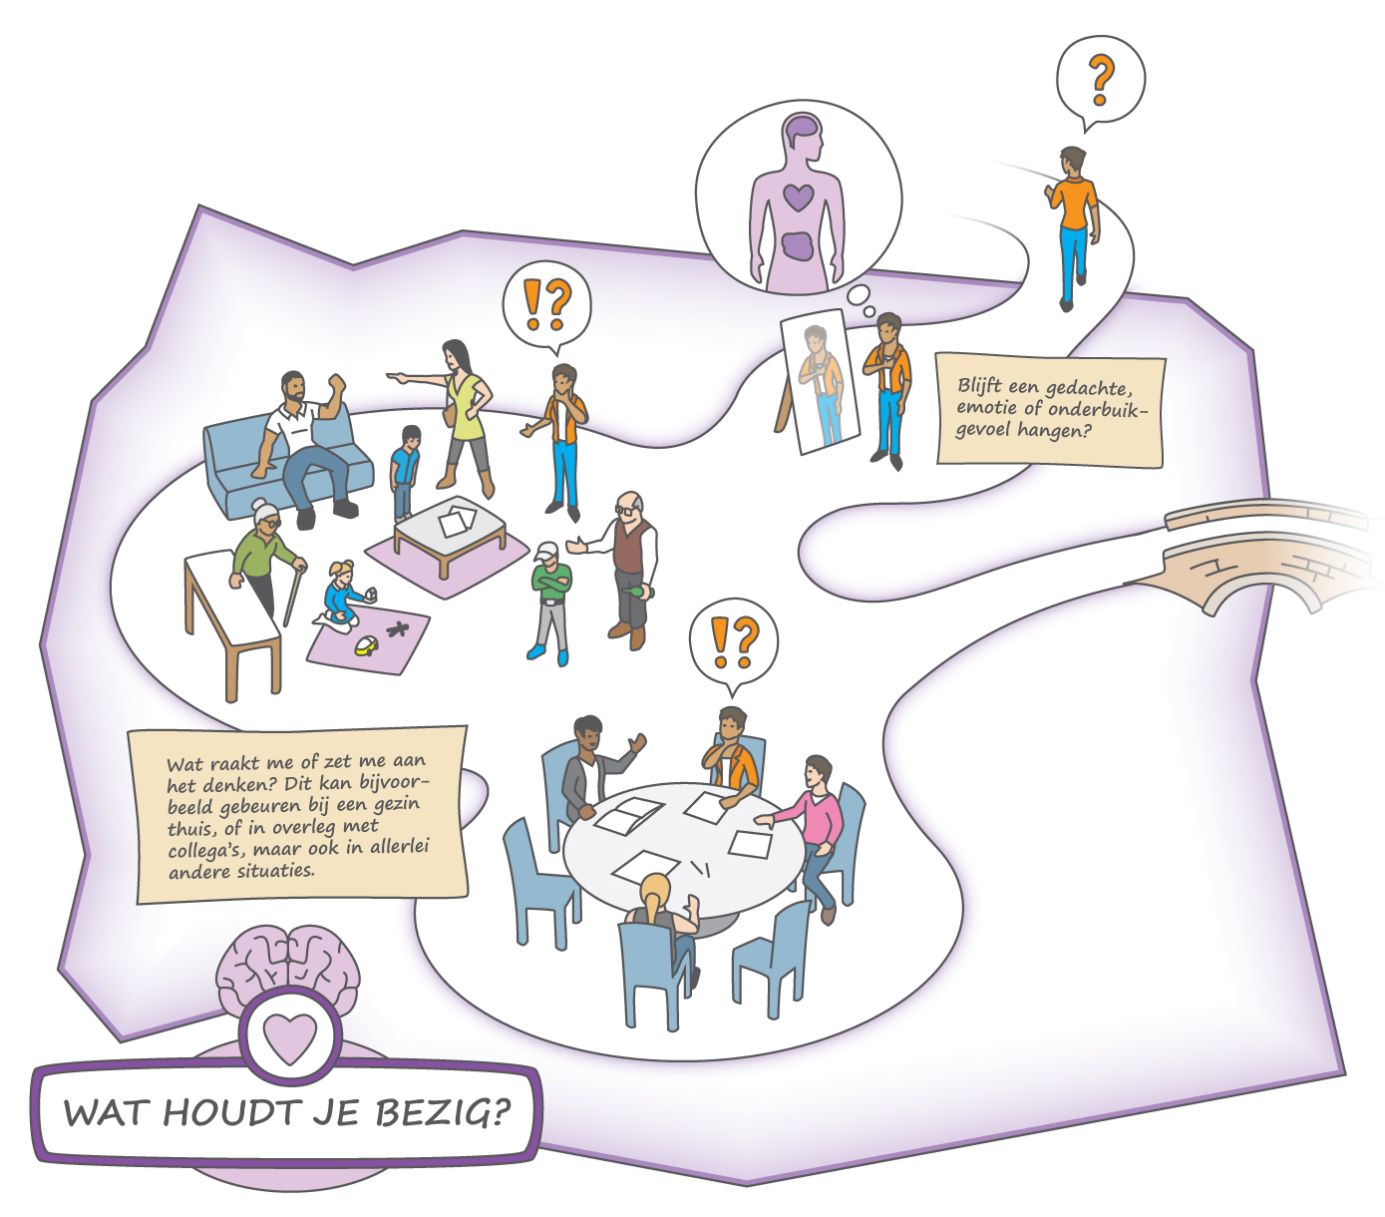
Wat houdt je bezig?
Kies:
een concrete gebeurtenis
waar je zelf bij betrokken bent/was
die je nog bezighoudt
die interessant is om te bespreken

Slide 4
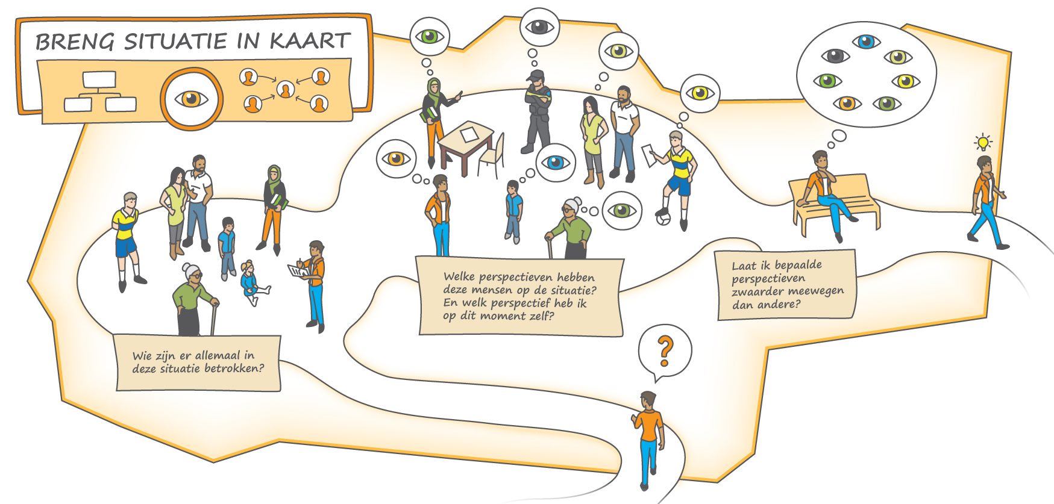
Breng de situatie in kaart
Verken perspectieven van jou en de anderen in de ervaring.

Slide 5
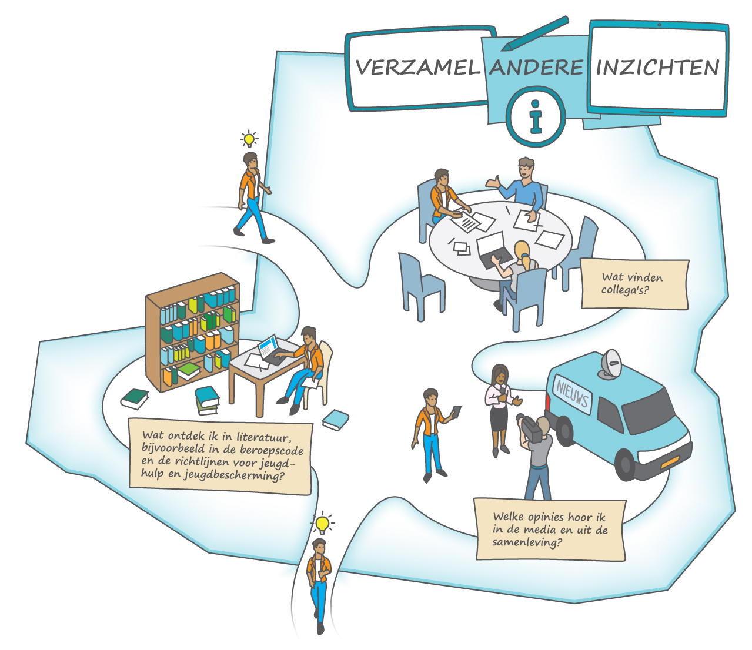
Verzamel (andere) inzichten
Wat zeggen collega’s?
Wat is bekend uit de literatuur?
Hoe verhoudt het zich tot beroepscode en richtlijnen?
Wat is bekend uit media, via belangengroepen?

Slide 6
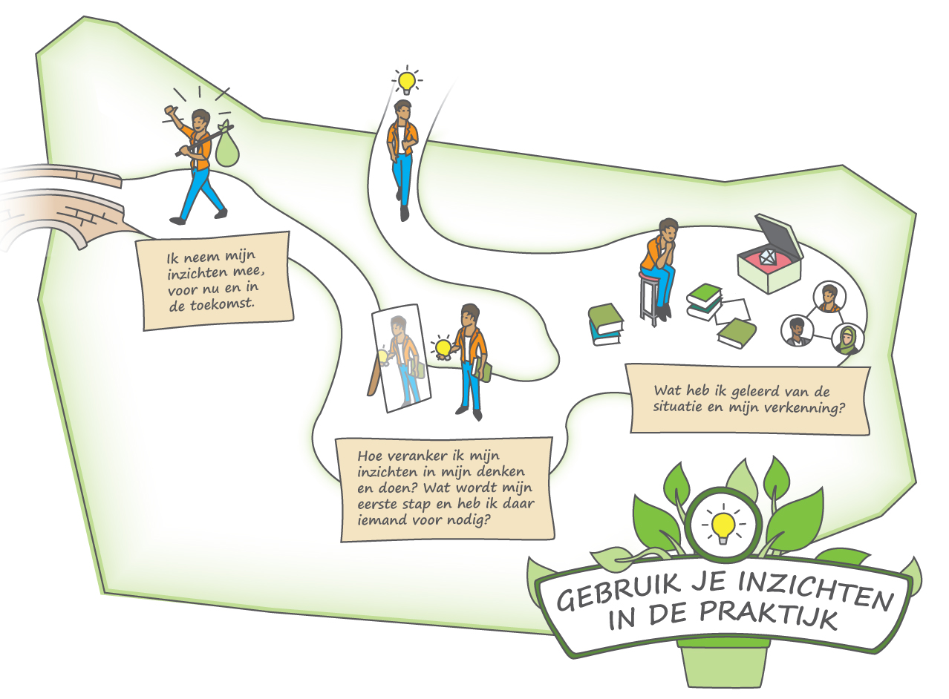
Gebruik je inzichten in de praktijk
Tot slot maak je de balans op.
Wat heeft dit reflectieproces opgeleverd en hoe ga ik verder?

Slide 7
Steeds opnieuw op pad ...
Reflectie is een voortdurend proces.
Over de brug op weg naar reflectie op een nieuwe ervaring.

Slide 8
Aan de totstandkoming van deze reflectiewijzer werkten de volgende jeugdprofessionals, docenten en studenten mee:
Rosalyna de Bies (student HU), Marieke Cirkel (voorheen SAVE), Marie-José Geenen (HU), Renate Giesing (HU),
Jolien van der Graaff (UU), Anne-Marie Gunnink (Lokalis),
Loes Houweling (HU), Thomas Kalis (Koraal), Nina Laan (student-assistent HU), Mandy Matos Padilla (student HU), Maroeska Pieterse (BPSW), Mascha van Rij (Veilig Thuis Amsterdam), Margriet de Roos (zelfstandig supervisor),
Renske Schamhart (HU), Merel Stroes (student HU),
Leonie Vreeke (UU)
De Reflectiewijzer is een product van het Regionaal
Leernetwerk Jeugd Utrecht, gefinancierd door ZonMw
en gerealiseerd door Analytic Storytelling

Slide 9
Meer informatie?
Mail naar:
regionaal-leernetwerk-jeugd-utrecht@hu.nl
De reflectiewijzer downloaden

